Slide 1

2023-24年度にむけての
地区会員増強セミナー
クラブ活性化について
2023年５月２０日
2023-24年度 RI第2660地区クラブ奉仕・拡大増強委員長
樋口武英 (大阪東RC)

Slide 2
地区クラブ奉仕・拡大増強委員会の役割について
基本的には各クラブが自主独立してクラブ運営を行うためのサポート役です。
各クラブ
に対して
地区会員増強
セミナー開催
卓話講師担当
地区クラブ活性化
クラブビジョン作成の
おてつだい
会員維持活動の
情報提供
会長や増強委員長の
モチベーションUP・
維持のおてつだい

Slide 3
今年度の活動方針について
2023-24年度の延原ガバナーの方針のひとつに、少人数クラブの奉仕活動の協業がありますので、参考までにクラブ人数を調べてみますと

Slide 4
クラブ会員数の分析

Slide 5
会員数が少ないクラブの活性化
50名以下のクラブが61クラブあり、全体の７８％を占めています。
３０名以下に絞りますと２９クラブあります。
大きなクラブは独自に会員増強に力を発揮され、かつ衛星クラブ提唱やRAC提唱によるクラブの活性化を進められていますので、2023-２４年度当委員会としては少人数クラブの増強や活性化のお手伝いができたらと考えています。

Slide 6
今年度の活動方針について
統 制
毎月月末の金曜日に委員会を開催する。
会場 ガバナー事務所 時間 16:30～17:30
2. 活動方針
  クラブ支援活動は、2660地区クラブを規模別に3グループに分けて支援活動の基本とする。
    三つのグループにわける理由は、100 名以上のクラブと人数の少ないクラブとでは抱えている問題が異なると推測されます。その為に今年度は、100名以上、50～100名、50名以下に分けて対応します。
    本来ならば20名以下のクラブに焦点をあてて支援活動の必要がありますが、本年度は50名以下で包括して考えます。
  3つに分けたクラブをそれぞれ各副委員長に担当してもらいます。
  依頼のあった卓話は原則としてそれぞれのクラブ担当の副委員長が卓話をする予定です。
  会員増強活動に成功されているクラブを規模別に調査分析を行い、当委員会で議論して、他クラブに情報提供を水平展開していきます。
  クラブビジョン作成の支援活動をする前に、各クラブの状況調査をします。 そのうえで時間をかけてクラブビジョン作成のお手伝いをします。

Slide 7
会員数が少ないクラブの活性化
まず、そのヒントになればと思い、 私が進めていますビジネスモデル「群れの経営」のお話をさせていただきます。

Slide 8
群れについて

Slide 9
群れについて
わたしは37年前に新しいビジネスモデルを考え事業を起こしました。創業以来小さな企業が永続的に存続するためにはどうすれば良いか考え続けていました。
ある時に出会ったのが、ピーターミラー著作・東洋経済新報社発行の『群れのルール』でした。

Slide 10
群れについて
私が着目したのは虫や鳥たちの習性でした。
個ではなし得ない機能を集団で生み出す、賢い群れのルールがヒントになりました。
その法則のシンプルさ、効果の多様さ、柔軟さに感心しこれを経営思想に置き換え「群れの経営」に進化させたのです。おかげで現在全国18社とグループを組み活動できるまでになりました。

Slide 11
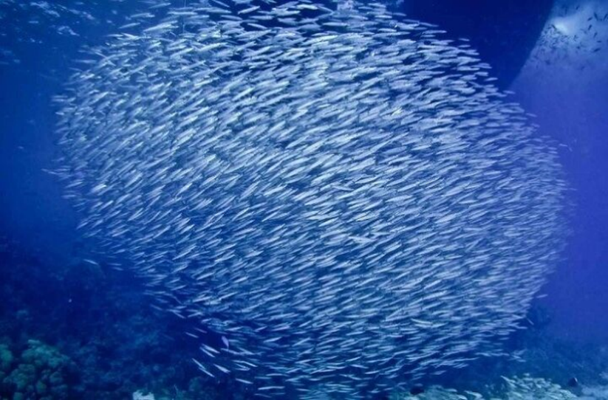
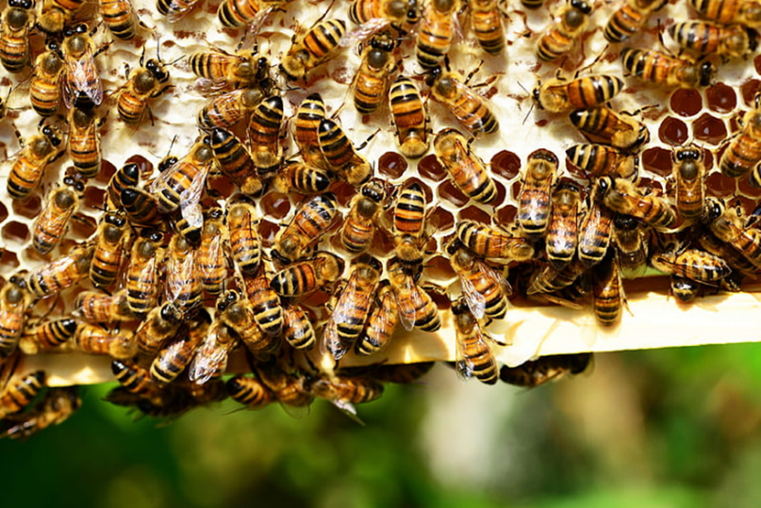
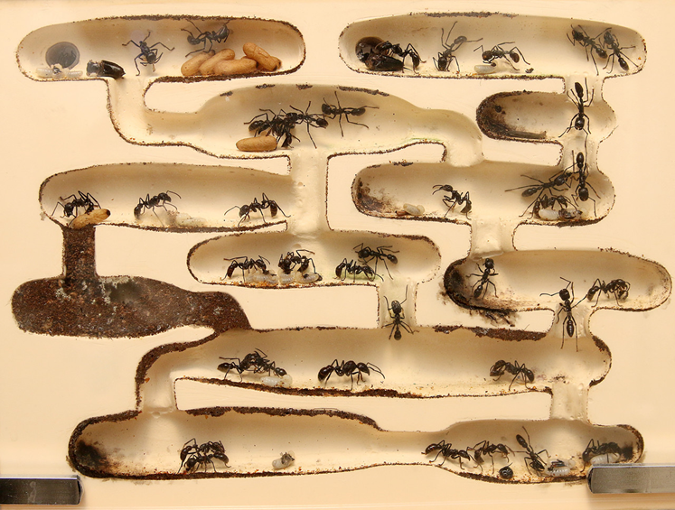

群れについて
群れについて

Slide 12
群れについて
群れについて
自然界の鳥や魚や虫たちは、個ではなしえない機能を集団で生み出す賢い群れのルールがあります。
そこには一見複雑なシステムが働いていそうですが、共通して簡易な４つのルールがあることがわかりました。
(参考 ピーター・ミラー『群れのルール』2010年東洋経済新報社)

Slide 13
群れについて
群れについて
「群れ」に共通する４つのルール
現場の知識を重視する
メンバー間で相互作用を繰り返す
単純なルールを維持する
メンバーの行動に適度な多様性を残す

Slide 14
群れの経営

Slide 15
ビジネスモデル・群れの経営
わたしは、40歳で「エンジニアリングサービス業」という独自のビジネスモデルを考え会社を創業しました。さらに10年の後に「全国サービスネットワーク」を構築しようと考えま した。
それを 「FEC サービスネットワーク」と呼び、全国拠点となっていただく会社10社を選んでそれをFECグループと位置付けました。そのグループの中で打ち合わせをしているうちにある気づきが有りました。

Slide 16
ビジネスモデル・群れの経営
ビジネスモデル・群れの経営
ひとつは、私どもの業界は10名～50名位の規模の会社がほとんどです。組織力もなく体力のない会社をどのようにまとめていくか悩みました。
もうひとつは、私は当初から、グループ各社がそれぞれの役割を分担し一緒になって成長していこうと考えていましたが、グループと言う表現をとったために、相手の会社はわたしの傘下に入れられる、将来吸収されるのではと不安を感じさせてしまったのです。

Slide 17
ビジネスモデル・群れの経営
ビジネスモデル・群れの経営
それを解決したのが「群れの経営」をさらに進化させた「三角錐ビジネスモデル」と「バーチャルカンパニー構想」や「FEC全国サービスネットワーク構想」です。

Slide 18
ビジネスモデル・群れの経営
ビジネスモデル・群れの経営
群れの経営
三角錐ビジネスモデル
バーチャルカンパニー構想

Slide 19
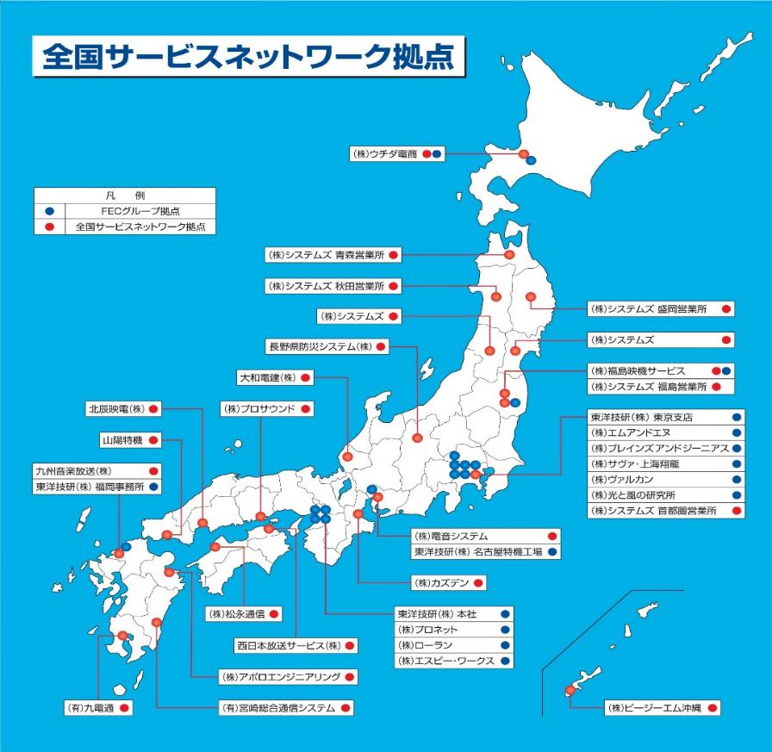
FEC全国サービスネットワーク
『群れの経営』に賛同して参加した全国の専門技術サービス店。
2020年10月現在１８社。最終的に各都道府県に１社の設定が目標。
 | サービスネットワーク会社 | 本社
１ | 株式会社ウチダ電商 | 北海道
２ | 株式会社システムズ | 宮城
３ | 株式会社福島映機サービス | 福島
４ | 長野県防災システム株式会社 | 長野
５ | 大和電建株式会社 | 福井
６ | 株式会社電音システム | 愛知
７ | 株式会社カズデン | 三重
８ | 東洋技研株式会社 | 大阪
９ | 株式会社プロサウンド | 岡山
１０ | 北辰映電株式会社 | 広島
１１ | 山陽特機 | 山口
１２ | 西日本サービス株式会社 | 香川
１３ | 株式会社松永通信 | 愛媛
１４ | 九州音楽放送株式会社 | 福岡
１５ | 株式会社アポロエンジニアリング | 大分
１６ | 有限会社宮崎総合通信システム | 宮崎
１７ | 有限会社九電通 | 鹿児島
１８ | 株式会社ビージーエム沖縄 | 沖縄

Slide 20
ビジネスモデル・群れの経営
ビジネスモデル・群れの経営
ビジネスモデル「群れの経営」を進化させて、「三角錐ビジネスモデル 」と「バーチャルカンパニー構想」を考え出し経営をしていますが、本日はきっかけの説明なので「群れの経営」のみを簡単に説明させていただきました。

Slide 21
クラブ活性化について

Slide 22

クラブの活性化
ビジネスモデル「群れの経営」の考え方をヒントにすれば、規模が小さいクラブであっても、
高齢化、とりまく環境の変化、会員数の減少による組織の衰退等の諸問題を克服し、クラブ独自の歴史や文化を保ちつつ、地域に根ざした活動を活力を持って続けることができるのではないかと考えます。

Slide 23
クラブの活性化
クラブの活性化
クラブ同士が力をあわせてできる事を考えてみますと
合同例会を開催する
共同で会員増強をする
各委員会活動を分担する
イベントや勉強会を合同で開催する
例会場や事務局を共同で利用する
週報や機関誌を合同で発行する
クラブ同好会活動を共同して行う
例えば

Slide 24
クラブの活性化
クラブの活性化
成果をあげるに一番重要なことは
「リーダーの熱意と思い」
そして
「まず第一歩を踏み出す」ことであると考えます。
本日出席されておられるリーダーの皆様に期待して話を終わらせて頂きます。

Slide 25

仲間をふやし
共に成長していきましょう

Slide 26


Slide 27
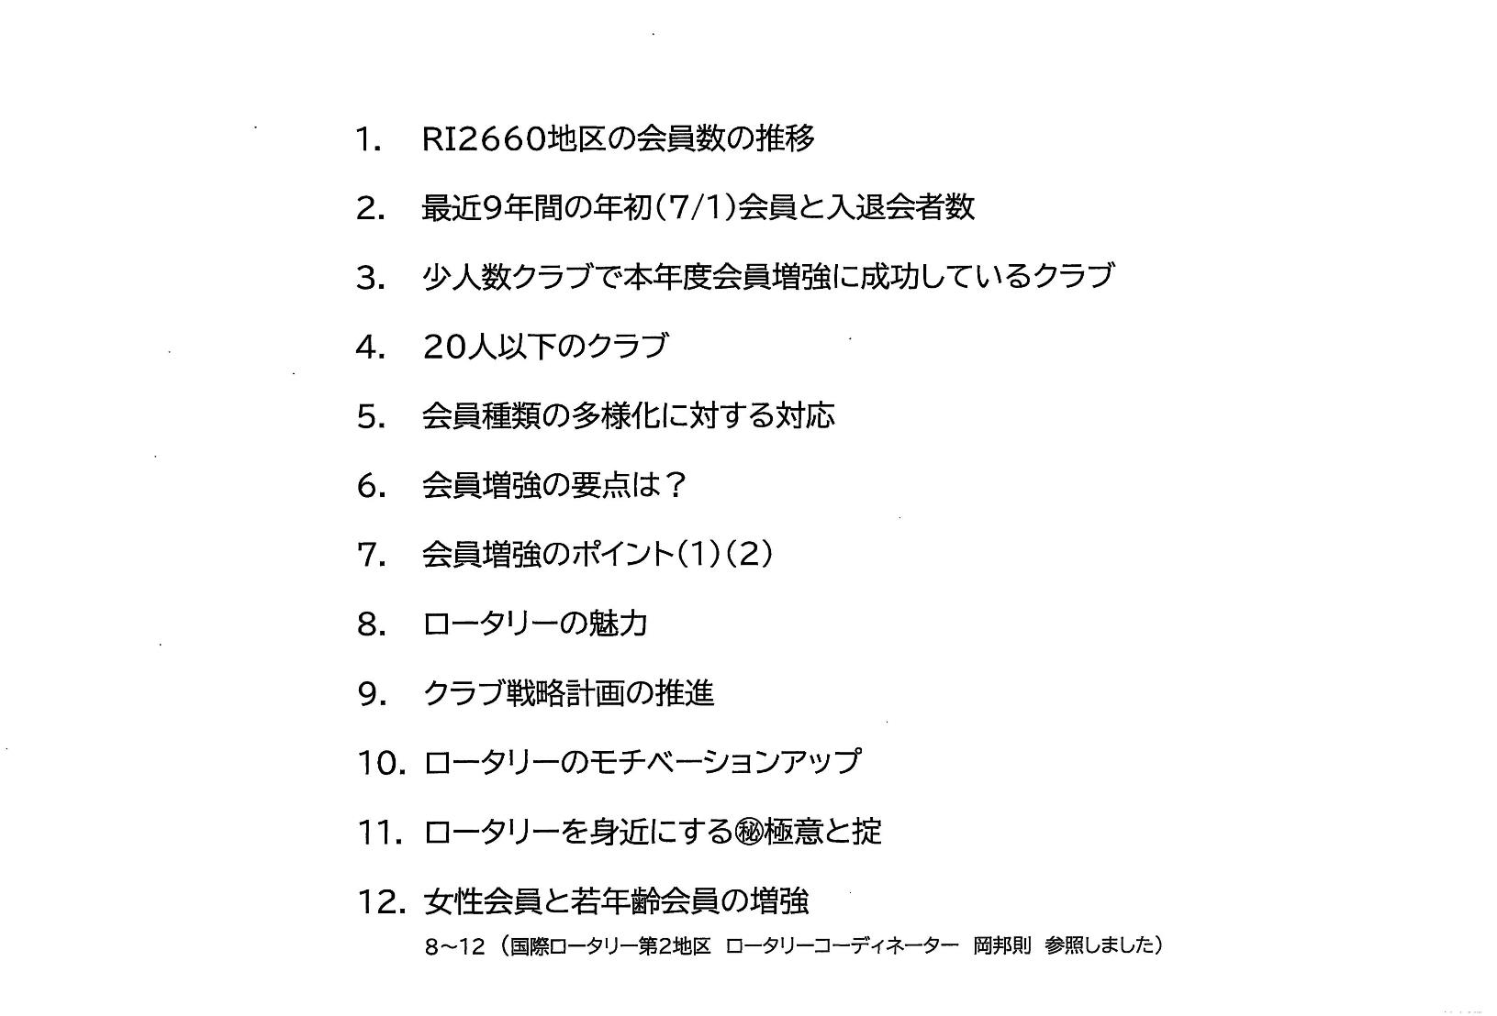

Slide 28
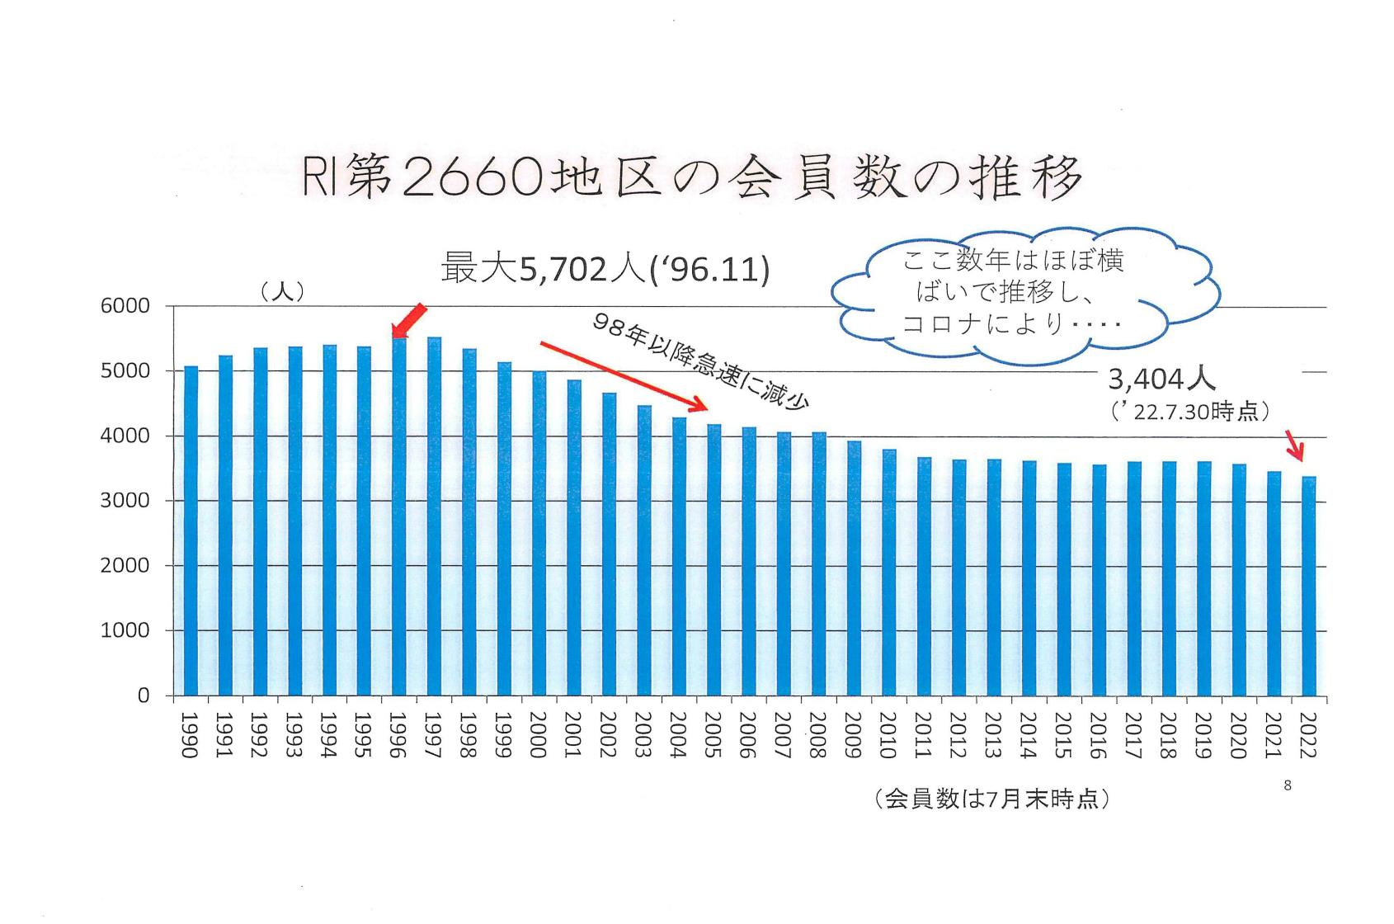

Slide 29
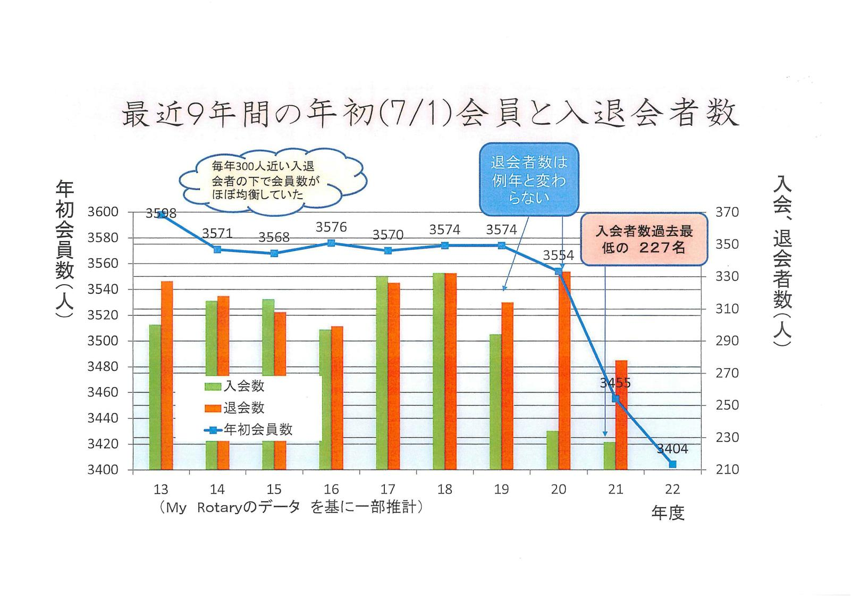

Slide 30
〇少人数クラブで本年度会員増強に成功しているクラブ
期首 23/3末
IM第１組 箕面RC ３０ ３４
大阪梅田RC ３５ ４５
大阪梅田東RC ２８ ３２
IM第２組 千里RC ２４ ２７
高槻RC ４２ 4７
高槻東RC ３３ ３７
高槻西RC １６ 19

Slide 31
期首 23/3末
IM第３組 寝屋川RC 35 38
IM第４組 東大阪みどりRC 17 19
IM第５組 大阪ﾘﾊﾞｰｻｲﾄﾞRC 39 ３3
大阪堂島RC 39 43
IM第６組 大阪東南RC 30 32
大阪天王寺RC ４６ 51

Slide 32
〇２０人以下のクラブ（23/3末）
IM第１組 箕面千里中央RC 17
IM第２組 大阪東淀ちゃやまちRC 1６
大阪淀川RC 17
千里メイプル １９
高槻西RC 19
IM第３組 香里園RC 15
IM第４組 東大阪中央RC 18
東大阪みどりRC 19
IM第６組 大阪イブニングRC 13
大阪大手前RC 17
大阪咲洲RC 20

Slide 33
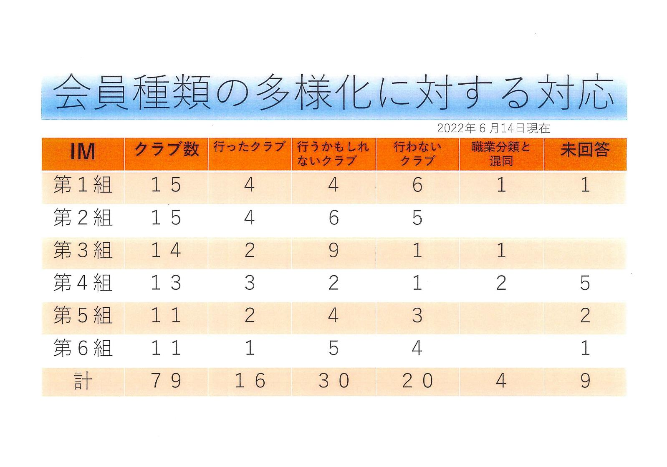

Slide 34
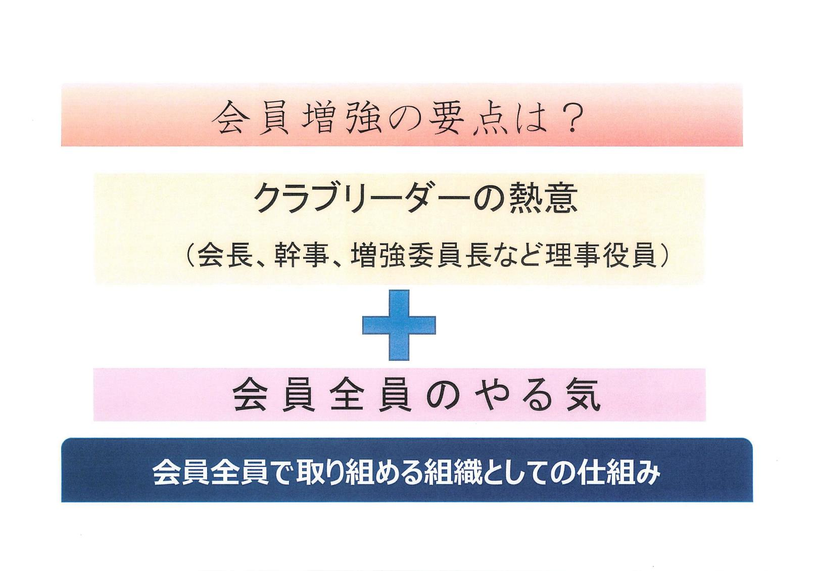

Slide 35
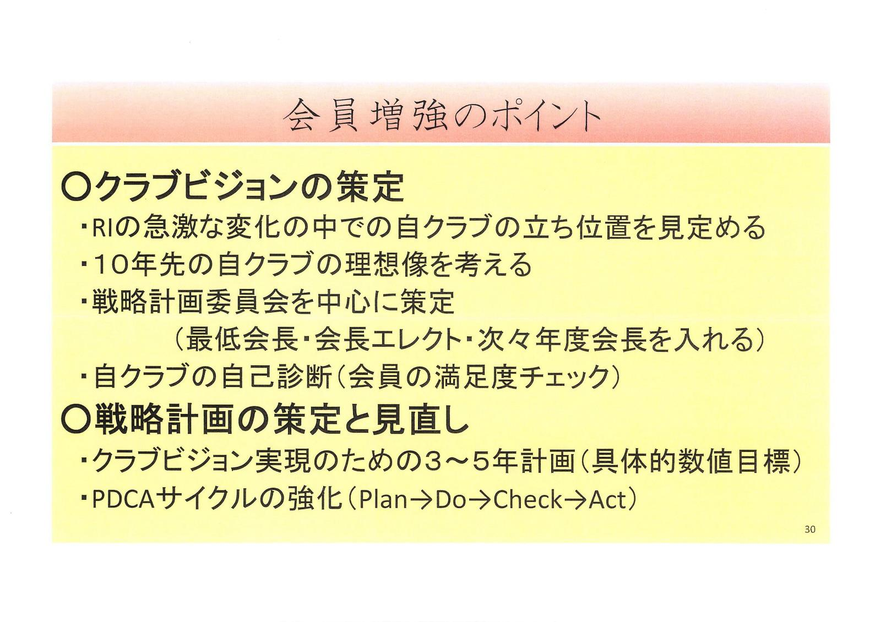

Slide 36
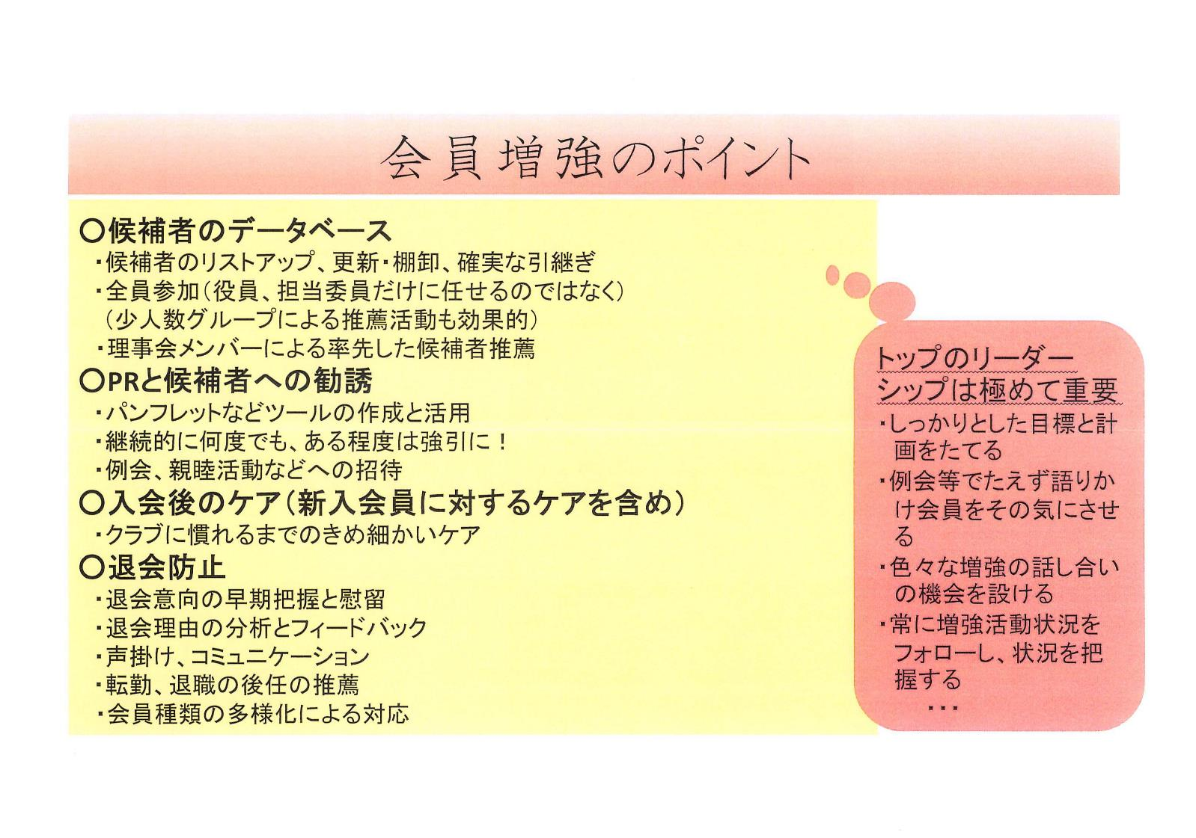

Slide 37
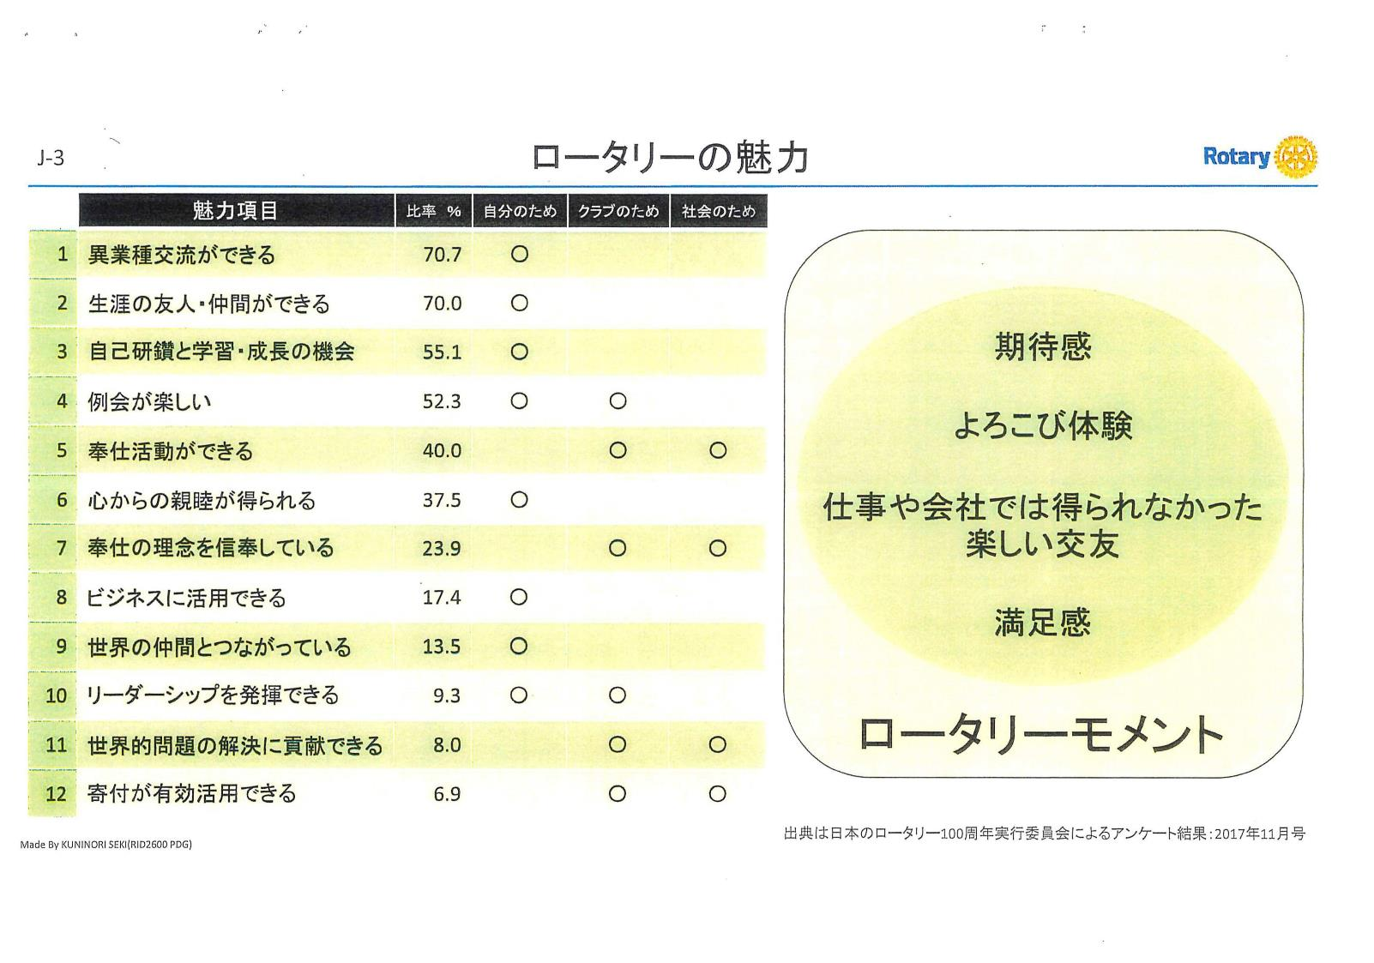

Slide 38
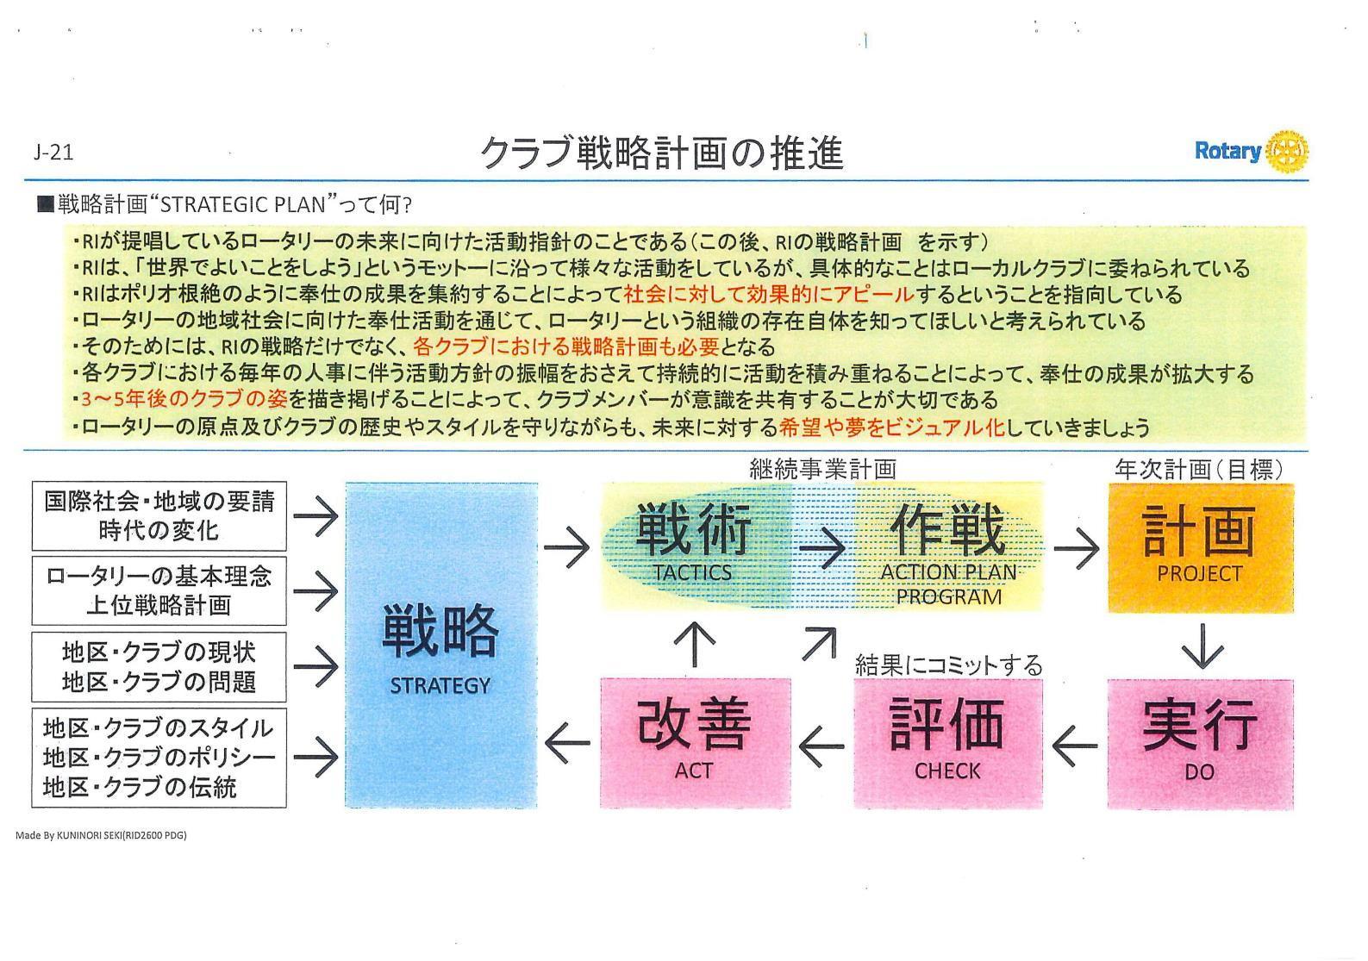

Slide 39
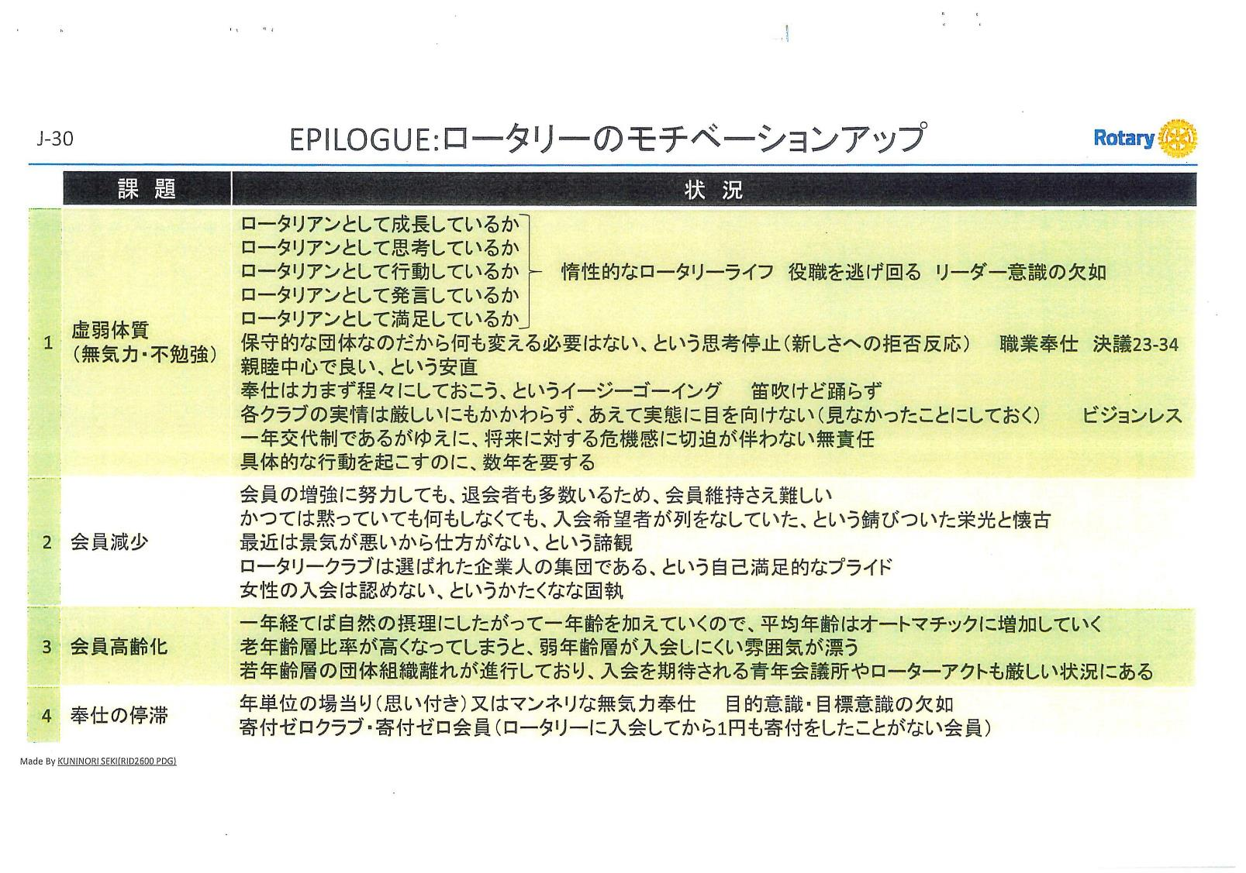

Slide 40
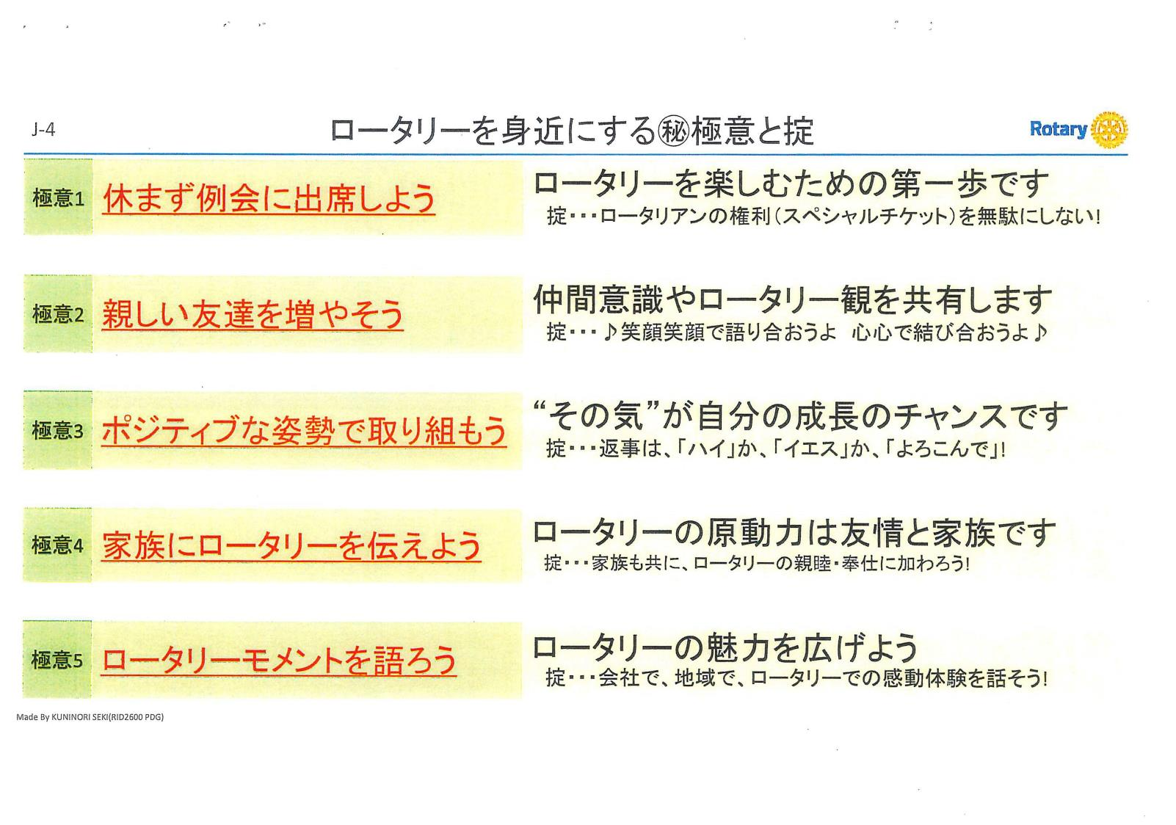

Slide 41
